Slide 1
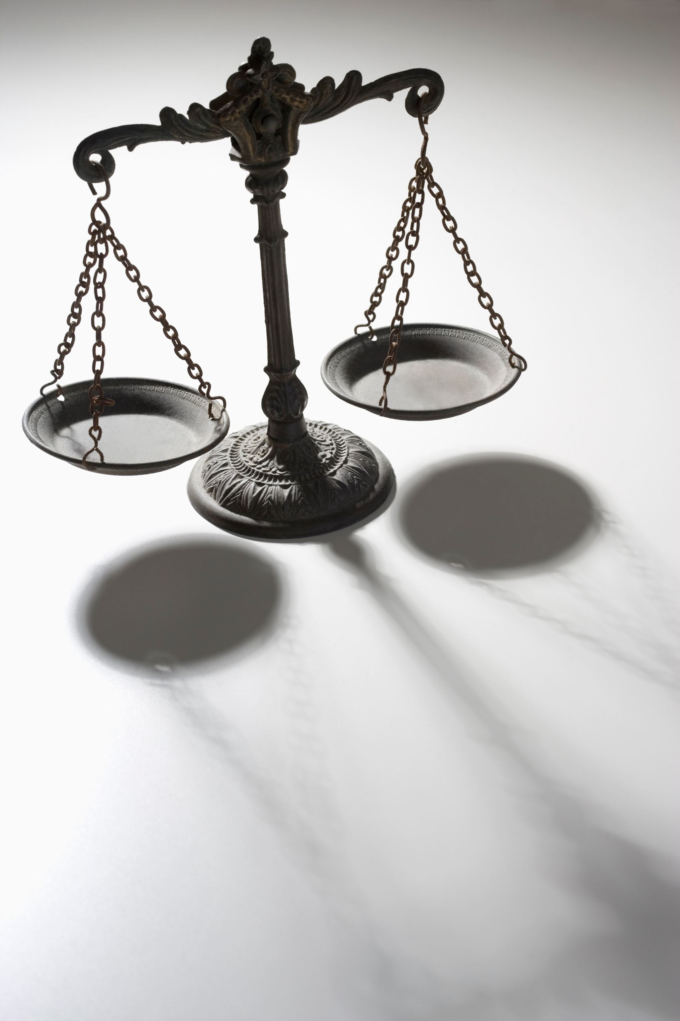
Tiesnešu demogrāfiskā struktūra
Tieslietu
Padomes
Sekretariāts
2022
Rihards Veinbergs
Rihards.Veinbergs@at.gov.lv
25669966

Slide 2
Kontekstam:
Tiesnešu skaits un vakances
 | 2022
Tiesa | Tieneša amata vietu kopskaits. | t.sk. tiesneši (AL; CL; KL) | t.sk. tiesneši ar ZG spec. | Tiesnešu faktiskais sk. | t.sk. tiesneši (AL; CL; KL) | t.sk. tiesneši ar ZG spec. | Tiesneša amata vakanču sk. | Izsludināti konkursi | Vakanču %
Senāts | 38 | 38 | 0 | 33 | 33 | 0 | 5 | 4 | 13,2%
Administratīvā apgabaltiesa | 20 | 20 | 0 | 20 | 20 | 0 | 0 | 0 | 0,0%
Rīgas apgabaltiesa | 65 | 65 | 0 | 58 | 58 | 0 | 7 | 7 | 10,8%
Latgales apgabaltiesa | 13 | 13 | 0 | 13 | 13 | 0 | 0 | 0 | 0,0%
Kurzemes apgabaltiesa | 13 | 13 | 0 | 12 | 12 | 0 | 1 | 1 | 7,7%
Vidzemes apgabaltiesa | 13 | 13 | 0 | 12 | 12 | 0 | 1 | 1 | 7,7%
Zemgales apgabaltiesa | 15 | 15 | 0 | 13 | 13 | 0 | 2 | 2 | 13,3%
Administratīvā rajona tiesa | 42 | 42 | 0 | 39 | 39 | 0 | 3 | 0 | 7,1%
Rīgas pilsētas tiesa | 122 | 103 | 19 | 113 | 97 | 16 | 9 | 9 | 7,4%
Rīgas rajona tiesa | 43 | 31 | 12 | 40 | 29 | 11 | 3 | 3 | 7,0%
Kurzemes rajona tiesa | 44 | 34 | 10 | 40 | 31 | 9 | 4 | 3 | 9,1%
Vidzemes rajona tiesa | 39 | 30 | 9 | 34 | 26 | 8 | 5 | 4 | 12,8%
Zemgales rajona tiesa | 61 | 49 | 12 | 58 | 48 | 10 | 3 | 3 | 4,9%
Daugavpils tiesa | 26 | 21 | 5 | 22 | 17 | 5 | 4 | 3 | 15,4%
Rēzeknes tiesa | 18 | 14 | 4 | 17 | 13 | 4 | 1 | 0 | 5,6%
Ekonomisko lietu tiesa | 10 | 10 | 0 | 10 | 10 | 0 | 0 | 0 | 0,0%
Tiesu sistēma ∑ | 582 | 511 | 71 | 534 | 471 | 63 | 48 | 40 | 8,2%

Slide 3
Tiesnešu skaits un vakances
(skaitlisks sadalījums)

Slide 4
Tiesnešu skaits un vakances
(procentuāls sadalījums)

Slide 5
Vakanču sadalījums un izsludinātie konkursi

Slide 6
Tiesnešu vecuma struktūra
Vidējais tiesneša vecums: |  |  | 51,85
Vidējais tiesneša izdienas stāžs: |  |  | 17,59
Vidējais tiesneša vecums stājoties amatā: |  |  | 34,26

Slide 7
Vecums stājoties tiesneša amatā

Slide 8
Tiesnešu izdienas struktūra

Slide 9
Tiesnešu vecuma struktūra
* Tiesnešu pensionēšanās vecums rēķināts atbilstoši Tiesnešu izdienas pensiju likumā noteiktajiem kritērijiem, nevis vispārīgo 65.g.v.

Slide 10
Tiesnešu vecuma struktūra un sadalījums pa tiesām
Nr. | Tiesa | Kopējais tiesnešu skaits | Vairāk par 5g. līdz pens. vec. (sk.) | Mazāk par 5g. līdz pens. vec. (sk.) | Sasniegts pens. vec. (sk.) | Vairāk par 5g. līdz pens. vec. (%) | Mazāk par 5g. līdz pens. vec. (%) | Sasniegts pens. vec. (%)
1 | Augstākā tiesa | 33 | 18 | 8 | 7 | 55% | 24% | 21%
2 | Administratīvā apgabaltiesa | 22 | 18 | 4 | 0 | 82% | 18% | 0%
3 | Rīgas apgabaltiesa | 57 | 23 | 25 | 9 | 40% | 44% | 16%
4 | Latgales apgabaltiesa | 13 | 2 | 9 | 2 | 15% | 69% | 15%
5 | Kurzemes apgabaltiesa | 12 | 6 | 4 | 2 | 50% | 33% | 17%
6 | Vidzemes apgabaltiesa | 12 | 2 | 6 | 4 | 17% | 50% | 33%
7 | Zemgales apgabaltiesa | 14 | 6 | 7 | 1 | 43% | 50% | 7%
8 | Administratīvā rajona tiesa | 39 | 38 | 1 | 0 | 97% | 3% | 0%
9 | Rīgas pilsētas tiesa | 111 | 93 | 16 | 2 | 84% | 14% | 2%
10 | Rīgas rajona tiesa | 40 | 31 | 7 | 2 | 78% | 18% | 5%
11 | Kurzemes rajona tiesa | 40 | 27 | 12 | 1 | 68% | 30% | 3%
12 | Vidzemes rajona tiesa | 34 | 20 | 12 | 2 | 59% | 35% | 6%
13 | Zemgales rajona tiesa | 57 | 36 | 18 | 3 | 63% | 32% | 5%
14 | Daugavpils tiesa | 22 | 13 | 8 | 1 | 59% | 36% | 5%
15 | Rēzeknes tiesa | 17 | 10 | 7 | 0 | 59% | 41% | 0%
16 | Ekonomisko lietu tiesa | 10 | 10 | 0 | 0 | 100% | 0% | 0%
 | Tiesu sistēma ∑ | 533 | 353 | 144 | 36

Slide 16
Tiesnešu vecuma struktūra 3 līmeņos

Slide 17
Tiesnešu vecuma struktūra 3 līmeņos

Slide 18
Tiesnešu vecuma struktūra, visi tiesneši

Slide 19
Dzimumu līdzsvars Eiropas tiesās

Slide 20
Dzimumu līdzsvars Latvijas tiesu sistēmā

Slide 21

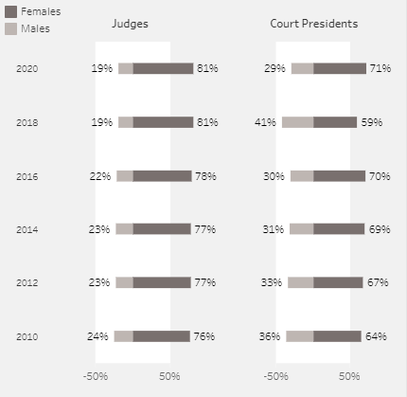
Dzimumu līdzsvara dinamika Latvijas tiesās
2010-2020

Slide 22
Secinājumi
Latvijas tiesnešu vidū vērojama strauja tuvošanās pensijas vecumam. Vidējā laika termiņā tas var novest pie augsta vakanto amata vietu skaita grūtībām aizpildīt brīvās tiesnešu amata vietas.
7% tiesnešu jau šobrīd ir tiesīgi doties izdienas pensijā, savukārt tuvāko piecu gadu laikā, tiesības uz pensiju būs jau 34% no šobrīd strādājošajiem tiesnešiem.
Īpaši augsta tiesnešu nomaiņa prognozējama vispārējās jurisdikcijas apgabaltiesās.
Aizpildot vakances augstākā līmeņa tiesās, vakanču slodze tiks pārnesta uz rajona tiesām. Vakanču aizpildīšana var izrādīties izaicinoša.
Latvijā vērojams zemākais vīriešu īpatsvars tiesnešu vidū starp visām Eiropas padomes dalībvalstīm – 19%

